Slide 1

Unidad 1
Control de versiones con Git
Departamento de Informática, Facultad de Ingeniería, Universidad Nacional de la Patagonia San Juan Bosco
Prof: Lic. Rosales Pablo (prosales@unpata.edu.ar)
Materia: Programación Orientada a Objetos
Año: 2026

Slide 2
El problema: versionar a mano
tp_final.zip · tp_final_v2.zip · tp_final_v2_corregido.zip
¿Cuál era la versión que andaba?
Toqué algo y dejó de compilar, pero no sé qué toqué.
Le pasé el proyecto a mi compañero, los dos lo modificamos, y ahora hay dos proyectos distintos.
Un sistema de control de versiones resuelve tres cosas: historial confiable, poder volver atrás con precisión y trabajar de a varios sin pisarse.

Slide 3
Repositorio local y repositorio remoto
Git
Programa que gestiona el historial.
Vive en tu máquina y funciona sin internet.
Guarda todo en la carpeta oculta .git.
GitHub
Servicio que aloja repositorios en la nube.
Es el punto de encuentro del equipo.
Alternativas: GitLab, Bitbucket.
Git es distribuido: cada integrante tiene una copia completa del proyecto y de todo su historial. El remoto no es "el original", es donde nos sincronizamos.

Slide 4
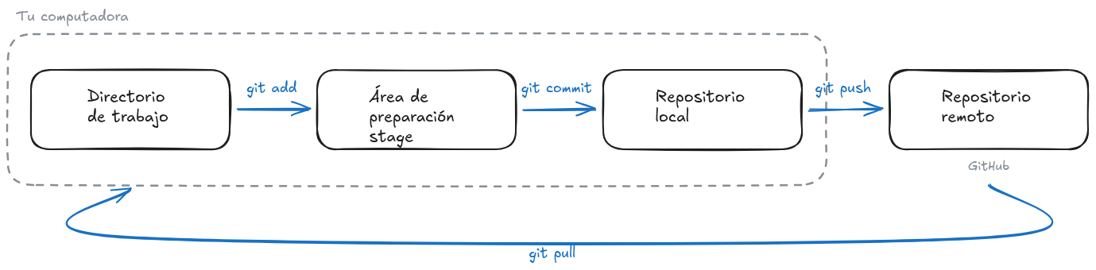
El camino de un cambio
Guardar en Git son dos pasos, no uno. Primero elijo qué cambios entran en la próxima fotografía (git add); después la saco y queda en mi historial (git commit); recién con git push sale de mi computadora.

Slide 5
El commit: una fotografía del proyecto
Qué guarda
Un identificador único (hash).
Autor y fecha: por eso configuramos nombre y correo.
El estado del proyecto en ese momento.
Un mensaje que explica el cambio.
Cómo se escribe el mensaje
Agrega clase Estudiante con legajo y nombre
Corrige el cálculo del promedio en Materia
En cambio: "cambios", "asdasd", "ahora si" no le dicen nada al equipo ni a ustedes mismos en tres semanas.
Un commit es una unidad de trabajo con sentido propio: ni medio archivo suelto, ni tres funcionalidades mezcladas.

Slide 6
Los comandos de hoy
git clone <url> — traer el repositorio por primera vez
git status — ¿en qué estado está todo?
git add <archivo> — preparar un cambio
git commit -m "mensaje" — confirmarlo en mi historial
git push — publicarlo en el remoto
git pull — traer lo que subieron los demás
git diff — ver qué cambió, línea por línea
git log --oneline --graph --all — ver el historial
Después de cada comando que modifique algo: git status. No cambia nada y siempre sugiere el próximo paso. Prohibidos por ahora: reset --hard, rebase y push --force.

Slide 7
Actividad: primer flujo de trabajo colaborativo
En parejas Estudiante A (dueño del repo) y Estudiante B (colaborador)
Paso 0: verificar el entorno: git --version, git config --global --list, gh auth status
Paso 1 : A crea el repositorio en GitHub e invita a B como colaborador
Paso 2 : los dos clonan
Paso 3 : A sube la estructura base; B la trae con git pull
Paso 4 : los dos editan la misma línea, sin sincronizar
Paso 5: resolver el conflicto, en pareja
Regla: git status después de cada comando, y leerlo.

Slide 8
Ahora ustedes
Actividad en parejas · la guía está en Classroom

Slide 9
¿Qué les dijo Git cuando B hizo push?
! [rejected] main -> main (fetch first)
El commit de B estaba bien hecho, pero vivía únicamente en su repositorio local.
Mientras tanto, A había publicado otro commit: el remoto avanzó por un camino distinto.
Git no acepta un push que dejaría afuera commits que ya están en el remoto: no sobrescribe historia ajena.
Regla de equipo: pull antes de empezar a trabajar, push cuando terminás. La mayoría de los conflictos evitables nacen de no hacer pull al arrancar.

Slide 10
El conflicto: cuando los cambios se contradicen
Cuándo aparece
Dos commits modifican la misma línea del mismo archivo.
Git no puede decidir cuál versión es la correcta y frena la fusión.
Cuándo NO aparece
Archivos distintos, o líneas distintas del mismo archivo.
Ahí Git fusiona solo y no hay que hacer nada.
Que Git frene no es una falla: es negarse a decidir por ustedes algo que solo ustedes pueden decidir.

Slide 11
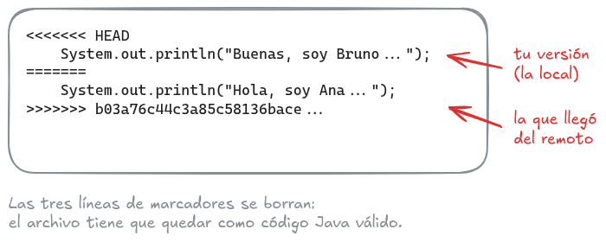
Resolver el conflicto es siempre manual
Editar, decidir qué queda, borrar los tres marcadores, y cerrar con git add + git commit. Ese último commit ( el de fusión) es la prueba, en el historial, de que dos líneas de trabajo se unieron.

Slide 12
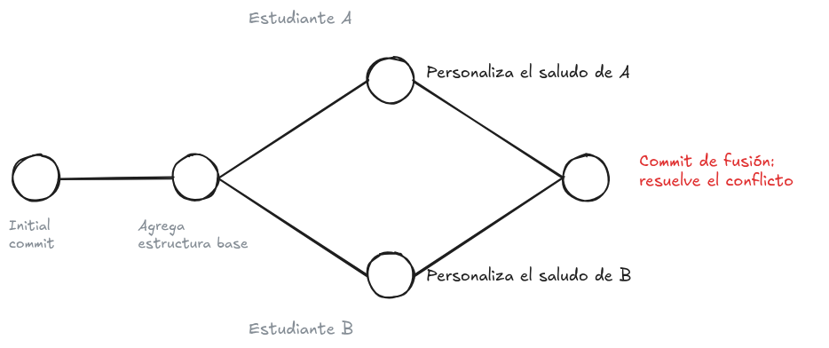
Lo que quedó en el historial
git log --oneline --graph --all muestra la forma real del trabajo: dos personas que se separaron y volvieron a unirse.

Slide 13
Ramas: hacer esto a propósito
Hoy el desvío fue accidental. Una rama es exactamente eso, pero decidido.
main contiene el código estable, el que compila y funciona.
Para una funcionalidad nueva o un experimento se crea una rama y se commitea ahí, sin afectar a main.
Cuando está terminado y probado, se fusiona (merge) de vuelta en main.
En el proyecto integrador: una rama por funcionalidad y main siempre compilando.

Slide 14
.gitignore: lo que no se sube
Qué queda afuera
Compilados: *.class, bin/, out/, target/
Configuración del IDE: .vscode/, .idea/
Credenciales y contraseñas.
Por qué
Se regeneran solos: no aportan historia.
Cambian todo el tiempo y ensucian cada commit.
Producen conflictos inútiles entre integrantes.
Una contraseña subida a un repo público es pública para siempre.
La plantilla de Java de GitHub cubre los compilados, pero no las carpetas del IDE: hay que completarla.

Slide 15
Git en esta materia
Un repositorio por grupo de proyecto integrador, desde la semana que viene.
Las entregas parciales se hacen sobre ese repositorio: idea de desarrollo, diagrama de clases, herencia y polimorfismo, prototipo, patrones.
El historial muestra el aporte de cada integrante: los commits son parte de la evidencia de trabajo.
En la defensa oral individual se pregunta sobre el propio código y sobre las decisiones que quedaron registradas.
Hoy en la clase práctica: el mismo flujo con GitHub Desktop y VSCode, y armamos el repositorio del grupo.

Slide 16
Si no está commiteado y pusheado, no existe.

